Slide 1
Node API acessando o Banco de Dados MySql
Prof.º Edson Martin Feitosa

Slide 2
Biblioteca mysql2
Mysql2 é um conjunto de bibliotecas utilizadas para trabalhar com banco de dados MySql.
A versão 2 possui mais funcionalidades em comparação com a primeira versão, como por exemplo suporte a promises.
Para instalação execute o comando:
npm install --save mysql2

Slide 3
Conexão com Banco de Dados
async function connect() {
const mysql = require('mysql2/promise');
if (global.connection && global.connection.state !== 'disconnected') {
return global.connection;
}
const connection = await mysql.createConnection({
host: 'localhost',
port: 3308,
user: 'root',
password: 'usbw',
database: 'vendased'
});
console.log('Conectado ao banco de dados MySQL!');
global.connection = connection;
return connection;
}
//quando chamar o módulo já conectar //automaticamente no mysql
connect();
module.exports = {}
Em index.js para se conectar com o Banco de dados
const bd = require('./API/MySql/bdPortable/Cliente')

Slide 4
Buscando os clientes no banco de dados
async function getClientes(req, res) {
const conn = await connect();
let clientes = await conn.query('SELECT * FROM cliente')
res.send(clientes[0]);
};
module.exports = {getClientes}
Em index.js:
app.get('/getcliente', Cliente.getClientes);

Slide 5
Inserindo um cliente no banco de dados
async function insertCliente(req, res) {
const conn = await connect();
const { nome, rg, cpf, email, telefone, celular, cep, endereco, numero,
complemento, bairro, cidade, estado } = req.body;
if (!nome || !email) return res.status(400).send('Nome e email são obrigatórios');
const result = await conn.query('INSERT INTO cliente (nome, rg, cpf, email, telefone, celular, cep, endereco, numero, '+
'complemento, bairro, cidade, estado) VALUES (?, ?, ?, ?, ?, ?, ?, ?, ?, ?, ?, ?, ?)',
[nome, rg, cpf, email, telefone, celular, cep, endereco, numero, complemento, bairro, cidade, estado]);
console.log(result);
res.send(result);
}
module.exports = {getClientes, insertCliente};

Slide 6
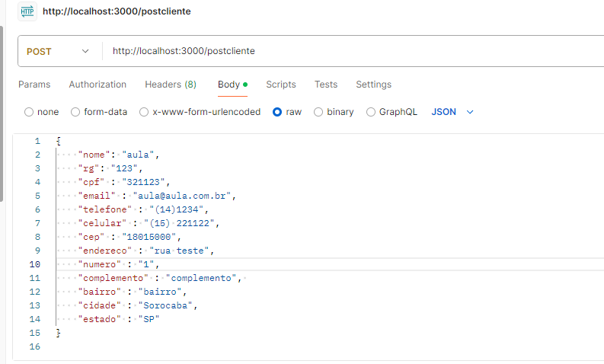
Inserindo um cliente no banco de dados
Em index.js
app.post('/postcliente', Cliente.insertCliente);
No Postman define um cliente no body da requisição:

Slide 7
Excluindo um cliente por método Delete
async function deleteCliente(req, res) {
const conn = await connect();
console.log('id: ' + req.params.id);
const { id } = req.params; // desestruturando o `id` diretamente de `req.params`
const result = await conn.query('DELETE FROM cliente WHERE id = ?', [id]);
res.send(result);
}
module.exports = {getClientes, insertCliente, deleteCliente};

Slide 8
Excluindo um cliente por método Delete
Em index.js:
app.delete('/deletecliente/:id', Cliente.deleteCliente);
Para chamar no Postman:
http://localhost:3000/deletecliente/12
Nesse exemplo irá excluir o cliente com o id 12.

Slide 9
Atualizando um cliente por método Put
async function updateCliente(req, res){
const conn = await connect();
const { id, nome, rg, cpf, email, telefone, celular, cep, endereco, numero,
complemento, bairro, cidade, estado } = req.body;
if (!nome || !email) return res.status(400).send('Nome e email são obrigatórios');
const result = await conn.query('UPDATE cliente SET nome = ?, rg = ?, cpf = ?, email = ?, telefone = ?, celular = ?, cep = ?, endereco = ?, numero = ?, '+
'complemento = ?, bairro = ?, cidade = ?, estado = ? WHERE id = ?',
[nome, rg, cpf, email, telefone, celular, cep, endereco, numero, complemento, bairro, cidade, estado, id]);
console.log(result);
res.send(result);
} module.exports = {getClientes, insertCliente, deleteCliente, updateCliente};

Slide 10
Atualizando um cliente por método Put
Em index.js:
app.put('/updatecliente', Cliente.updateCliente);
No Postman faz a chamada:
http://localhost:3000/updateCliente

Slide 11
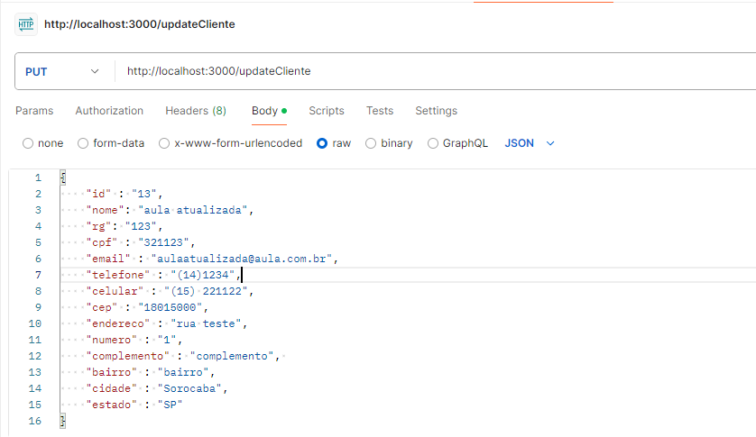
Atualizando um cliente por método Put
Passa o objeto cliente a ser atualizado no corpo da requisição.

